Slide 1
LES FORMATIONS RÉGLEMENTAIRES OBLIGATOIRES
CAMPAGNES 2021

Slide 2
LES FORMATIONS RÉGLEMENTAIRES OBLIGATOIRES
CAMPAGNE 2021
Trois formations à réaliser chaque année :
DDA
DIRECTIVE DISTRIBUTION ASSURANCE
DCI
DIRECTIVE CREDIT IMMOBILLIER
PASS DCI 7H00 2021
DEAC
DISPOSITIF D’EVALUATION ET
D’ACTUALISATION DES COMPETENCES
DEAC Parcours Conseil CE 2021
Etude de cas à venir
15H
7H
4H30
Des modules e-learning à réaliser selon une récurrence spécifique à chaque module (tous les ans, tous les 3 ans, tous les 5 ans…) et donc propre à chaque collaborateur, selon sa date d’entrée dans la société, l’emploi occupé ou encore son changement d’affectation.
Ces formations sont OBLIGATOIRES et doivent
être suivies avant le 31 décembre 2021
et idéalement avant la rentrée de septembre en profitant des
6 créneaux HDJ
dédiés aux Formations Règlementaires Obligatoires durant la période estivale :
S28 à S33 pour réaliser les formations déjà accessibles sur Click&Learn

Slide 3


A FAIRE
CHAQUE ANNÉE
DCI // DEAC
CARACTÉRISTIQUES
POURQUOI ?
POUR QUI ?
FORMAT
DUREE
PLANNING
DCI // DIRECTIVE CRÉDIT IMMOBILLIER
Mettre à jour ses connaissances règlementaires sur le Crédit immobilier Particuliers
Les professionnels de la distribution du crédit immobilier (réseau et fonctions supports)
E-learning
PASS DCI 7h00 2021
D’AVRIL A DECEMBRE
DEAC // DISPOSITIF D’ÉVALUATION ET D’ACTUALISATION DES COMPÉTENCES
Répondre à l'obligation de la nouvelle réglementation MIF2 qui vise à renforcer les exigences en matière de transparence des marchés et protection des investisseurs
Les collaborateurs qui informent ou conseillent la clientèle en matière d’instruments financiers y compris les collaborateurs bénéficiant de la
clause de grand-père
DEAC Parcours Conseil CE 2021
4H
DE JUIN A DECEMBRE
EN COURS DE DÉPLOIEMENT
Etude de cas
Entre 30 et
40 mn
Plan d’action
(si besoin)
30 MIN

Slide 4
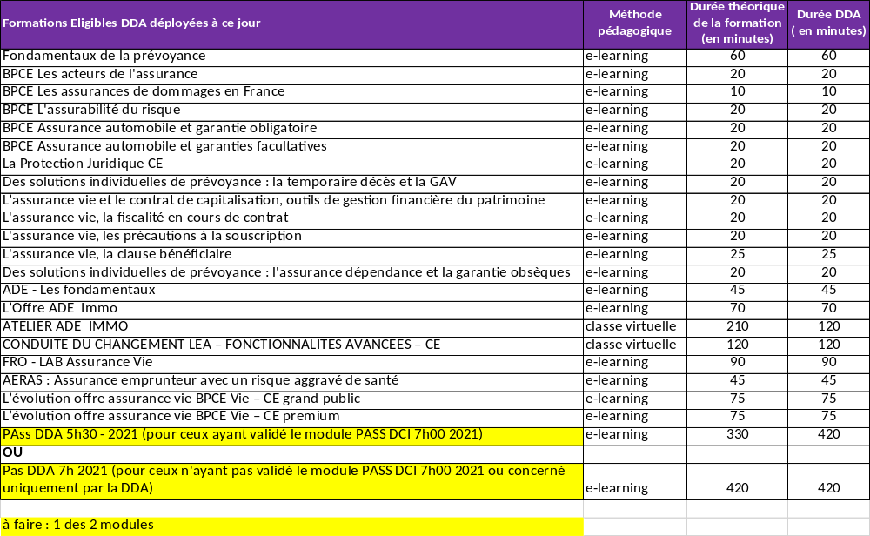
FOCUS DDA
15 h DDA à suivre par an
Modules déployés à ce jour et éligibles DDA
EN COURS DE DÉPLOIEMENT

Slide 5
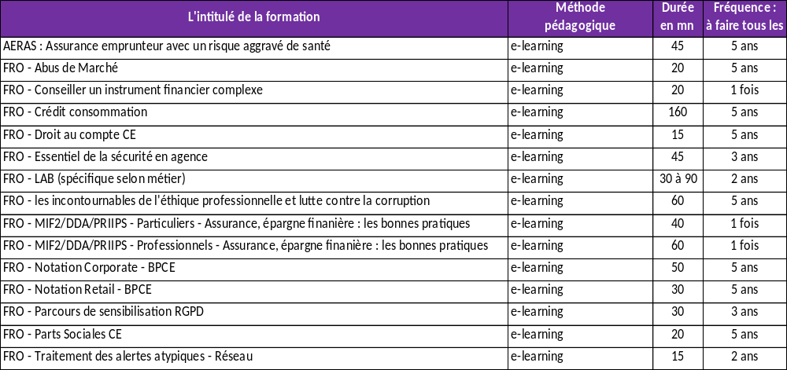
Les autres Formations Réglementaires Obligatoires récurrentes
Liste des autres formations réglementaires, durées et fréquences

